Slide 1
Gitlab使用方法和流程
包括Gitlab使用和分支策略的最佳实践

Slide 2
目录
账号申请
SSH key生成和使用(Windows，SourceTree)
SSH key 生成和使用(Linux，命令行)
新建项目组和项目
初始化git仓库和分支策略
(永久分支：master、develop；
非永久分支：feature、hotfix、release)
功能分支创建和基本操作
(clone，checkout branch，add，commit，merge，push，pull，tag)
功能分支的具体操作方法
代码冲突解决
创建忽略文件

Slide 3
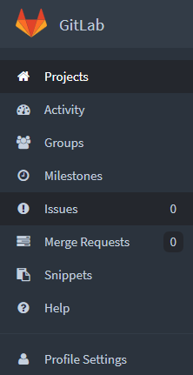
一、账号申请
1.开发人员提供以下资料给管理员：
姓名（用于展示用户姓名）
邮箱（用于接收密码接收推送通知等）
2.收到重置密码邮件以后进行密码重置
密码需要设置8位以及以上，建议使用自己的姓名+数字组成。
3.登录
在浏览器输入：http://192.168.1.102/
进入到gitlab登录页，输入用户名（自己姓名的全拼），以及密码可以进入系统。
登录成功后，用户的操作按钮在页面右上角

Slide 4
二、客户端安装
使用SourceTree或git-scm作为客户端来管理git。
Windows使用SourceTree
http://www.sourcetreeapp.com/
Linux用git-scm
http://git-scm.com/download/linux
apt-get install git

Slide 5
SSHkey生成和使用

Slide 6
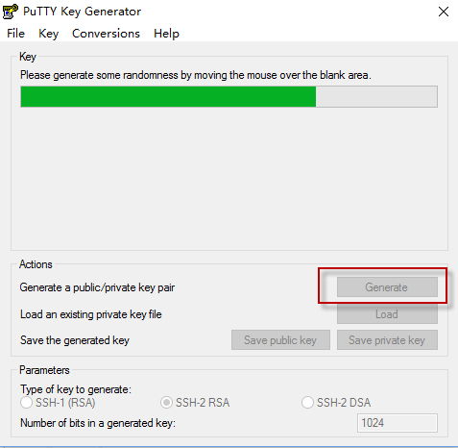
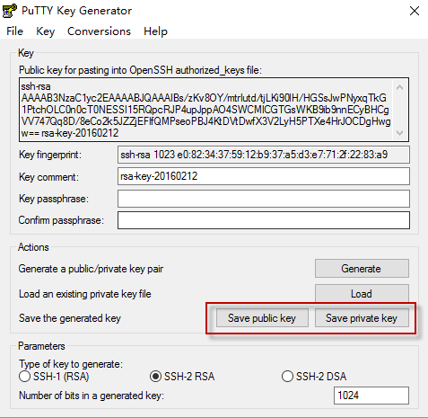
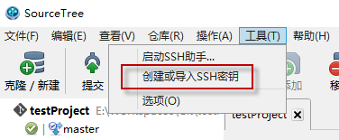
SSHkey生成(windows)
1、在SourceTree上的“工具”中选中“创建或导入SSH密钥”
2、点击Generate
3、用鼠标在进度条下方来回滑动
4、生成的key点击Save public key和save private key，保存好公钥私钥。后面要用到。

Slide 7
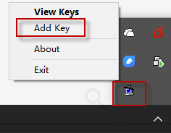
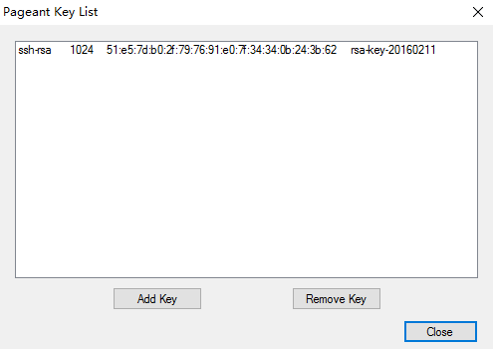
SSHkey生成(windows)
1、打开SourceTree
2、在系统托盘处选择右图所示程序
3、点击“Add Key”
4、双击或点击“View Keys”来查看使用中的SSHkey

Slide 8
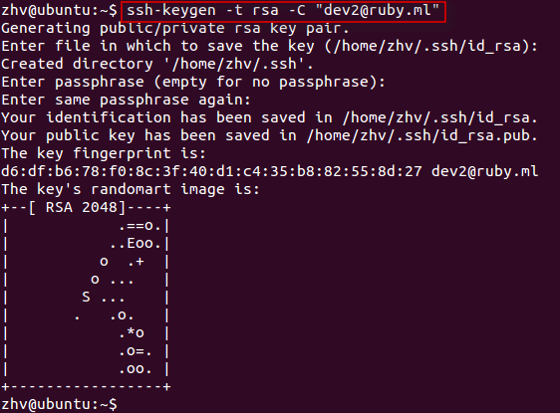
SSHkey生成(Linux或windows命令行)
在linux的terminal中或者windows的git bash中运行如下命令
ssh-keygen -t rsa -C "your_email@example.com"
注意要将这里的邮箱替换成你自己的邮箱地址。
之后一直按回车就可以了，结果如下显示。
然后用gedit或其他文本编辑软件打开id_rsa.pub文件，复制全部内容，之后就可以粘贴到gitlab中去了。

Slide 9
Gitlab配置SSH key
1.打开Gitlab登录自己的账户，进入用户设置，找到SSH keys
2.点击右侧 Add SSH Key
3.输入前面生成的key
4.点击Add key 即可添加成功一个key

Slide 10
新建项目组和项目

Slide 11
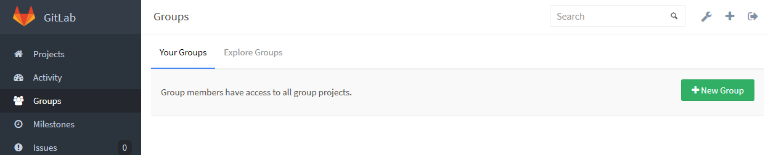
创建项目组
当有新项目时，需要首先通过管理员创建一个项目的分组
在Groups中点击“New Group”
在分组中添加项目组名称和项目成员

Slide 12
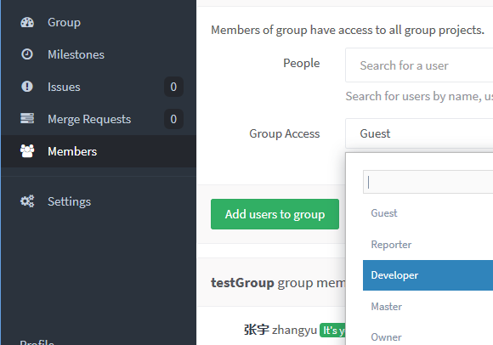
项目组新增人员和角色
在member中添加项目成员及其角色，角色权限由少到多排列。
一般选择developer

Slide 13
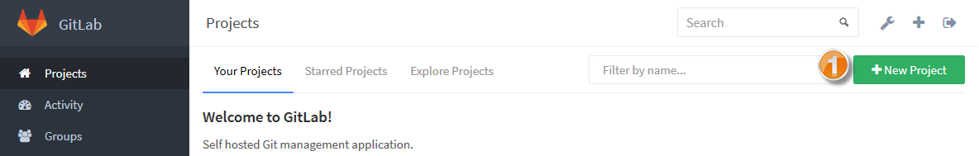
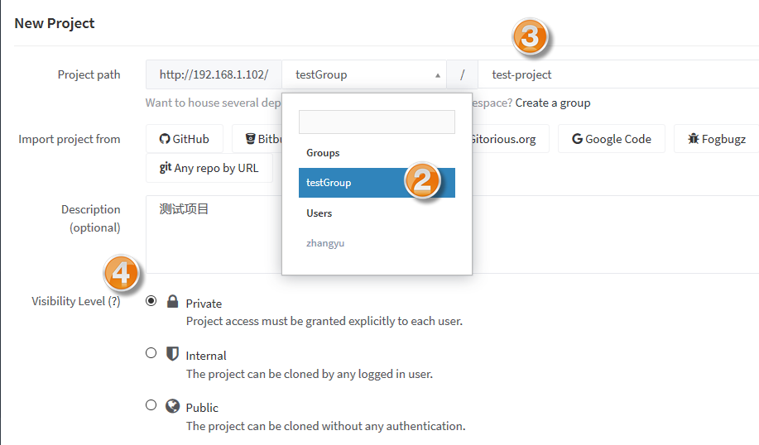
创建项目
在首页点new project
选择项目组
填写项目名称
设置项目权限

Slide 14
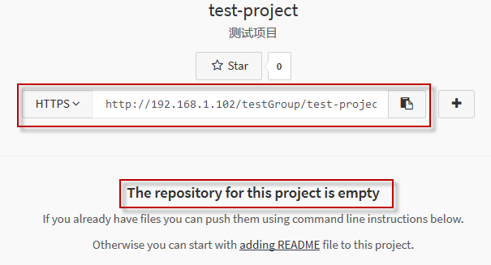
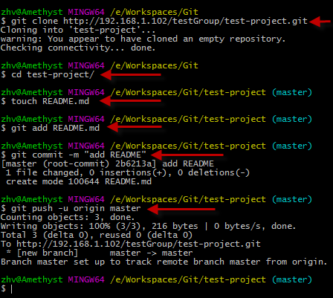
初始化gitlab仓库
创建好项目后，git仓库是空的
所以需要进行初始化
在右图所示项目下面有初始化的方法。

Slide 15
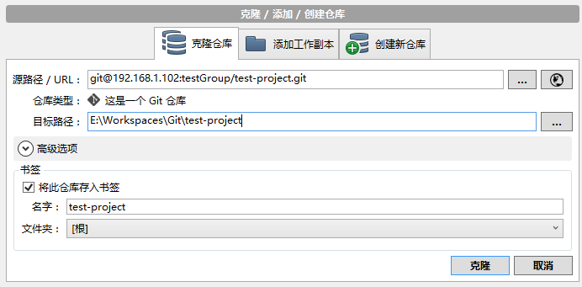
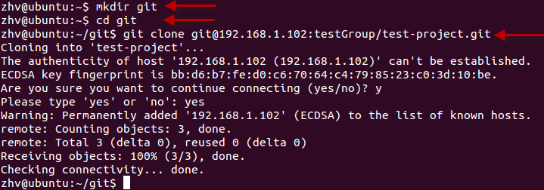
Clone项目
命令行和SourceTree的clone方法分别如以下两图

Slide 16
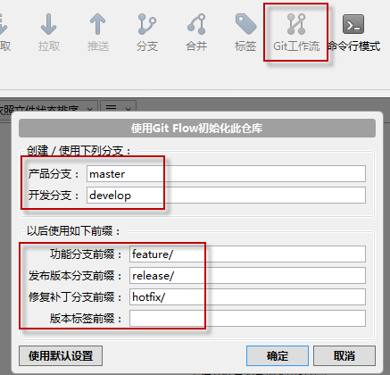
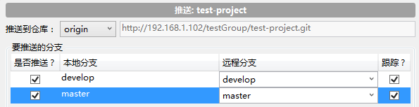
创建分支
首先使用gitlab中project页面中的方法对git仓库初始化
然后将
使用SourceTree工具创建分支
然后推送到远程服务器

Slide 17
分支策略

Slide 18
初始化项目git分支-永久分支
项目一般需要有两个永久性分支
Master分支
Develop分支
Master分支
主分支从项目一开始便存在，它用于存放经过测试，已经完全稳定代码；在项目开发以后的任何时刻当中，master存放的代码应该是可作为产品供用户使用的代码。所以，应该随时保持master仓库代码的清洁和稳定，确保入库之前是通过完全测试和代码reivew的。master分支是所有分支中最不活跃的，大概每个月或每两个月更新一次，每一次master更新的时候都应该用git打上tag，说明你的产品有新版本发布了。
Develop分支
开发分支，一开始从master分支中分离出来，用于开发者存放基本稳定代码。每个开发者的仓库相当于源仓库的一个镜像，每个开发者自己的仓库上也有master和develop。开发者把功能做好以后，是存放到自己的develop中，当测试完以后，可以向管理者发起一个merge request，请求把自己仓库的develop分支(包含新功能)合并到源仓库的develop中。
所有开发者开发好的功能会在源仓库的develop分支中进行汇总，当develop中的代码经过不断的测试，已经逐渐趋于稳定了，接近产品目标了。这时候，我们就可以把develop分支合并到master分支中，发布一个新版本。

Slide 19
初始化项目git分支-非永久分支
feature branch：功能分支
功能性分支，是用于开发项目的功能的分支，是开发者主要战斗阵地。开发者在本地仓库从develop分支分出功能分支，在该分支上进行功能的开发，开发完成以后再合并到develop分支上，这时候功能性分支已经完成任务，可以删除。功能性分支的命名一般为feature-*，*为需要开发的功能的名称。
release branch：预发布分支
当产品即将发布的时候，要进行最后的调整和测试，这时候就可以分出一个预发布分支，进行最后的bug fix。测试完全以后，发布新版本，就可以把预发布分支删除。预发布分支一般命名为release-*
hotfix branch：bug修复分支
当产品已经发布了，突然出现了重大的bug。这时候就要新建一个hotfix分支，继续紧急的bug修复工作，当bug修复完以后，把该分支合并到master和develop以后，就可以把该分支删除。修复bug分支命名一般为hotfix-*

Slide 20

推荐的Git分支
创建项目，创建Master分支、develop分支
在develop分支不断开发和迭代版本0.1功能，如果有需要创建feature开发，则创建并最终选择是否合并到develop分支
Develop分支的0.1版本开发完成，创建release-0.1分支，打包发布给测试人员测试，并进行在develop分支上继续开发0.2版本。
测试人员发现release-0.1版本bug，相关开发人员直接在该分支上修改，并打包给测试人员继续测试。其他人员继续在develop分支开发新功能。
V0.1测试完成，发给用户查看，打包release-0.1给用户。用户如果有需要修改的需求或者BUG，项目经理把需求和BUG分开。需求问题需要告知客户要等下一个小版本。比较小的BUG问题，选择性的修改或者放到下一版本。如果用户要求一定要看到修改，则一定要合并到develop分支。
同上一步骤，发布release-0.2版本，此时可以删除release-0.1分支。直到最后发布release-1.0版本后。
Develop理论上可以继续开发二期功能。Release-1.0 版本跟进回归测试的bug，最终确定发布，并通过审核以后，把release-1.0合并到develop分支和Master分支，并添加一个标签Tag（V1.0）
如果有1.0版本上线以后，发现了一下BUG，则需要通过Tag1.0创建一个分支hotfix-issue001进行修复，知道提交审核通过，把分支合并到Master分支和develop分支，并给Master添加标签（V实际版本号）

Slide 21
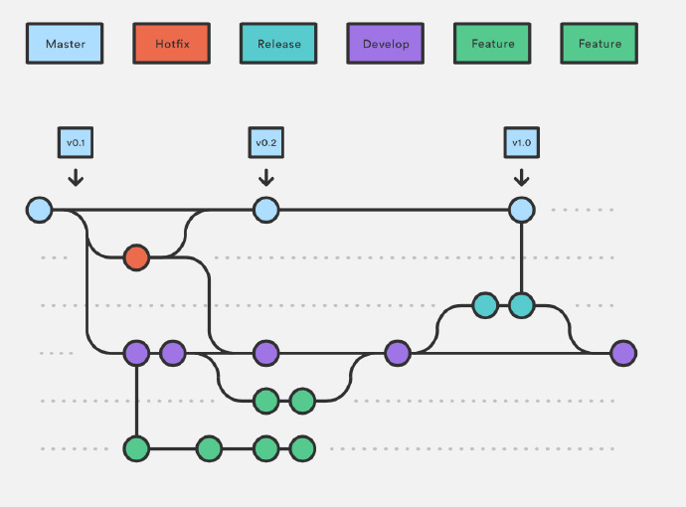
推荐的Git流程
横版Git流程

Slide 22
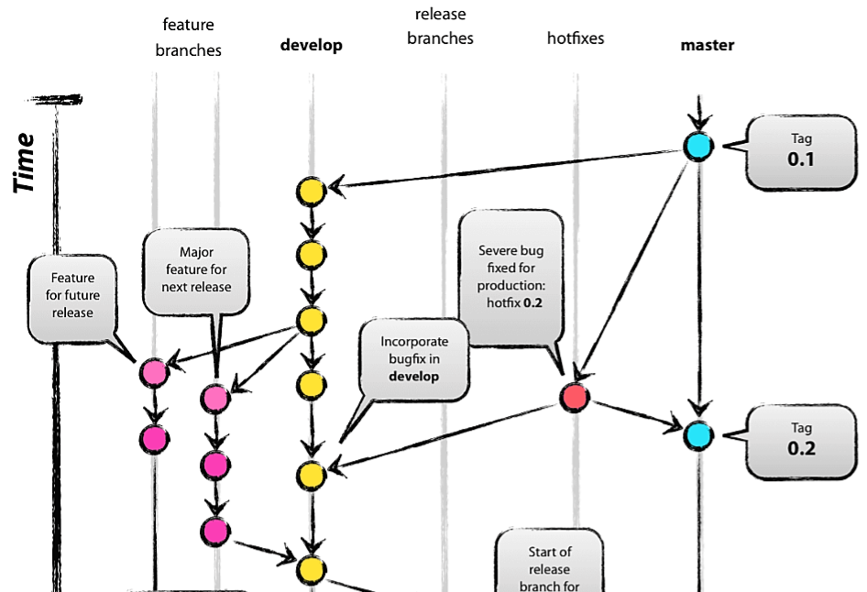
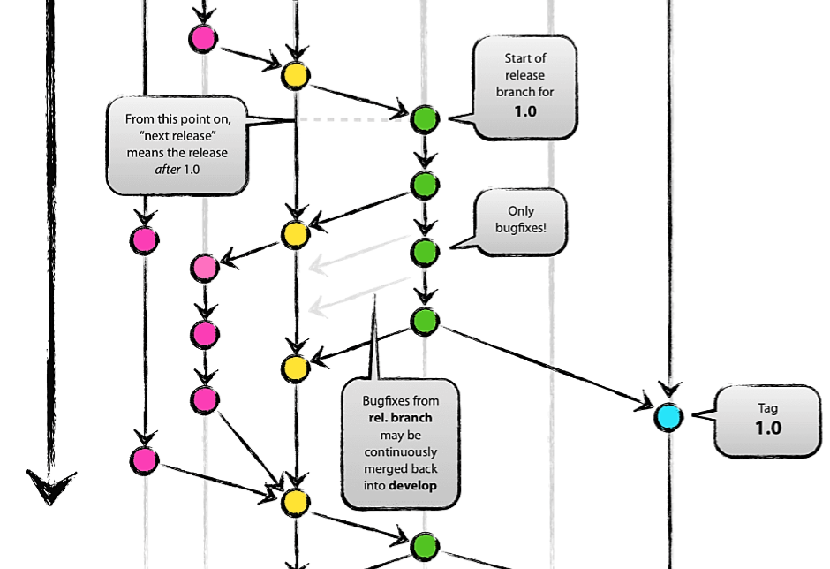
Git分支放大图

Slide 23
功能分支和git基本操作
clone，checkout branch，add，commit，merge，push，pull，tag

Slide 24
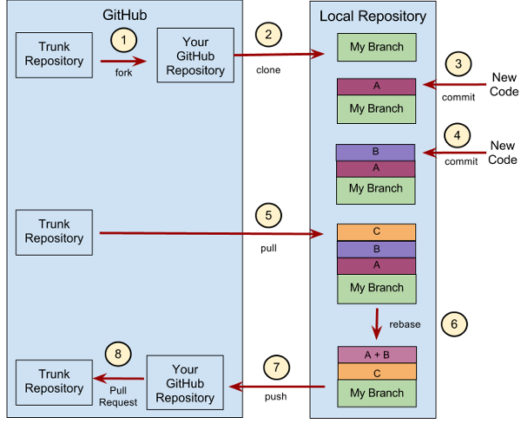
工作流程图
在gitlab上工作可以和这个图相同也可以对fork部分稍作改变。
区别在于第一步是将项目克隆到自己的远程库上，而在gitlab上则是将1和8所使用的库简化为功能分支。

Slide 25
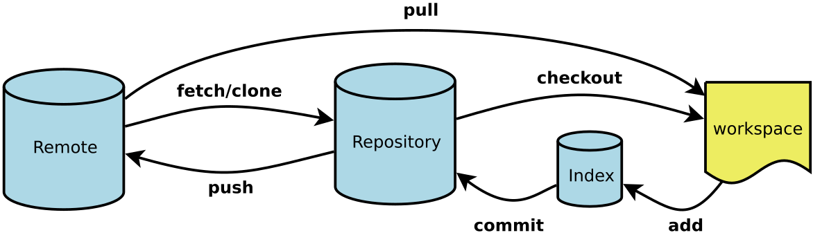
Git最基本操作图示
正常情况下git使用的基本操作，就是如下图所示的这些命令

Slide 26
功能分支的git操作
分为SourceTree和Linux上的，一个用户的整体操作

Slide 27
开发1创建功能分支feature-dev1FrontPage
开发1创建一个功能分支：feature-dev1FrontPage
多次编写内容
合并commit
提交到远程服务器
发起合并请求

Slide 28
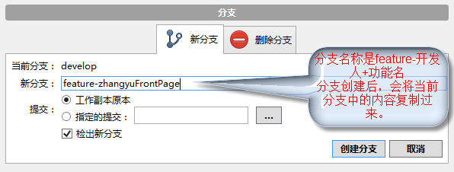
创建功能分支
使用创建分支功能，也可使用git工作流进行功能分支的创建。
在创建时要遵循提前规定的命名方式。
创建出来的功能分支，会附带“当前分支”中的内容。这样也便于功能测试。

Slide 29
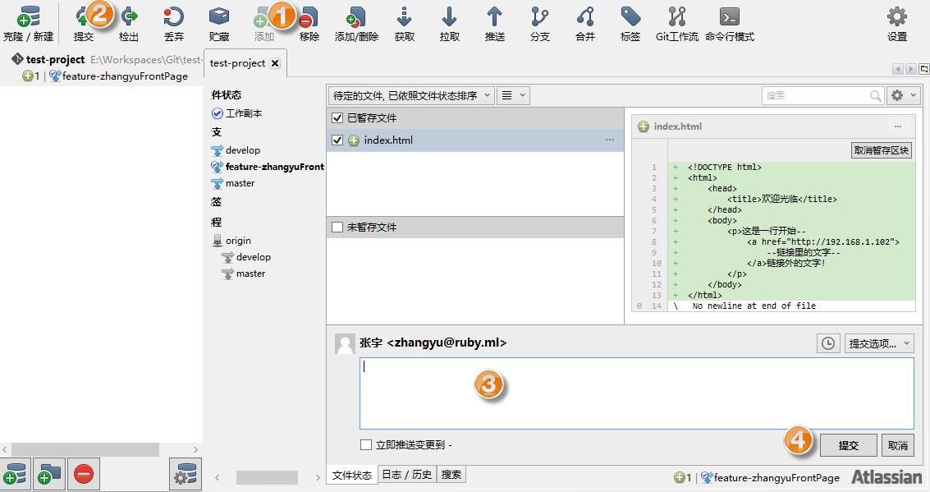
提交代码
在git目录添加一个文件，然后编写其中内容就可以再软件中看到对应的变更了。
然后通过图上的顺序点击即可。
注意：Commit代码，仅是对于本地代码而言的，所以commit以后，任何其他人是看不见的。需要推送到远程库后，才能被其他人所看到。

Slide 30
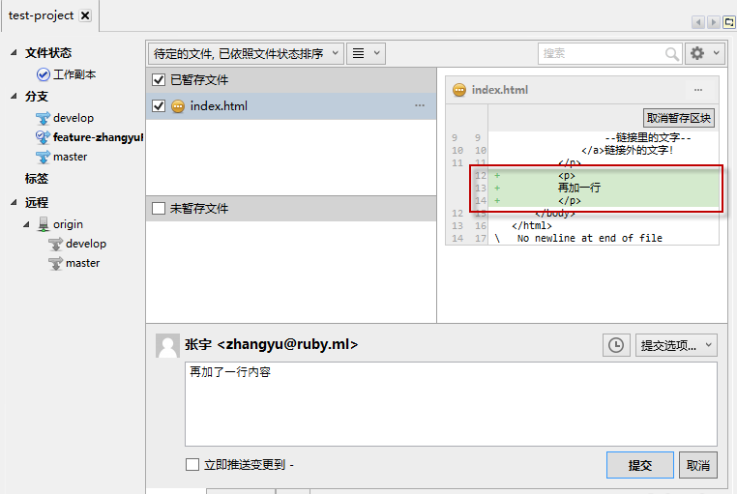
提交第二次修改的代码
第二次修改代码和第一次提交的操作步骤完全相同。
可以在预览框中查看变更的内容。

Slide 31
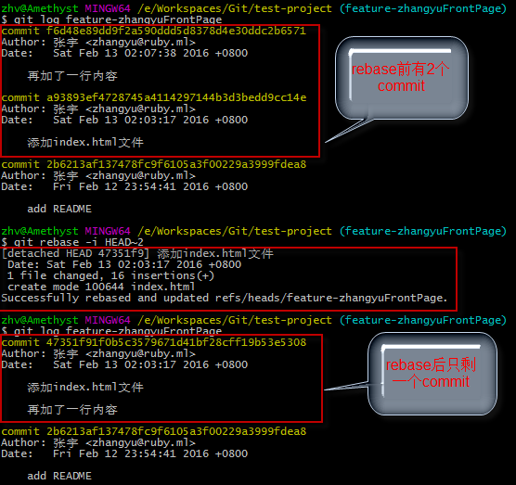
合并commit
使用rebase命令将两个commit合并
执行git log feature-zhangyuFrontPage查看commit情况
执行git rebase -i HEAD~2合并最近2个commit
在之后的页面选择第一条，最后一条选择squash，将两条合并成一条。

Slide 32
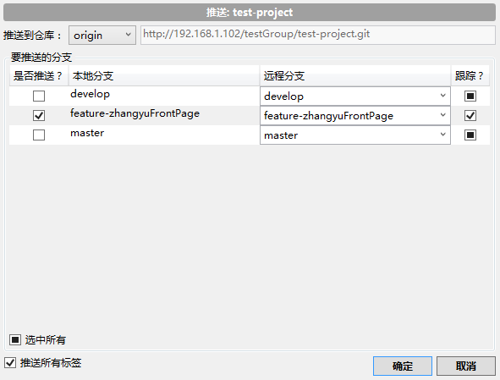
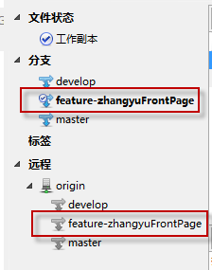
提交到远程服务器
推送功能分支到远程服务器
完成推送后，远程服务器就有了这个功能分支。

Slide 33


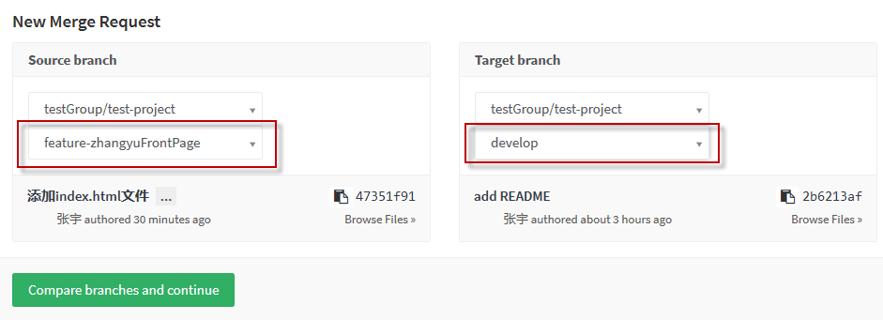
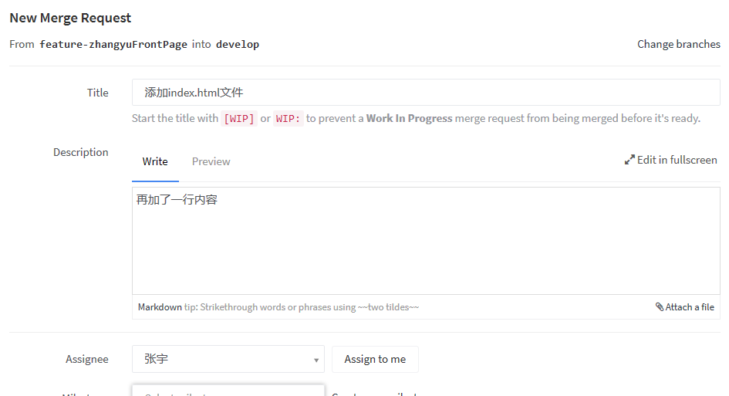
Merge Request
在gitlab页面上新增一个Merge Request。

Slide 34
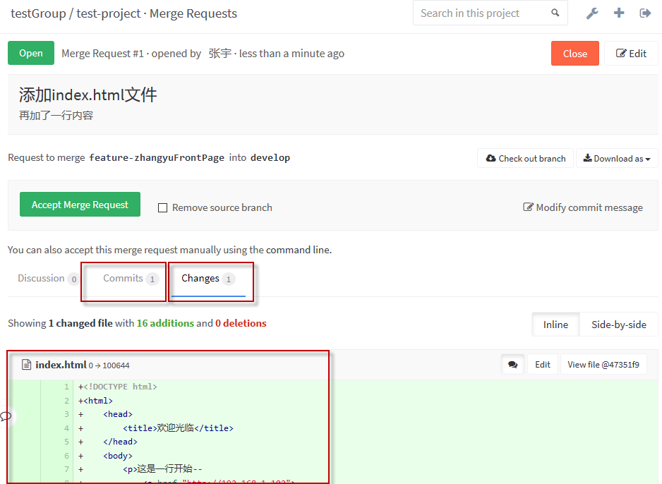
管理员对合并请求进行审核
可以查看每次提交的注释，也可以查看提交的内容。

Slide 35
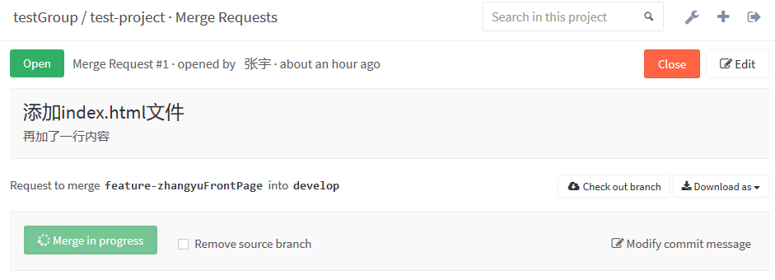
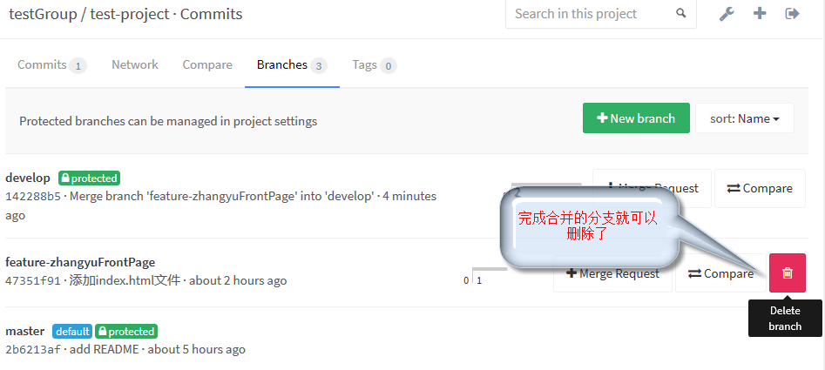
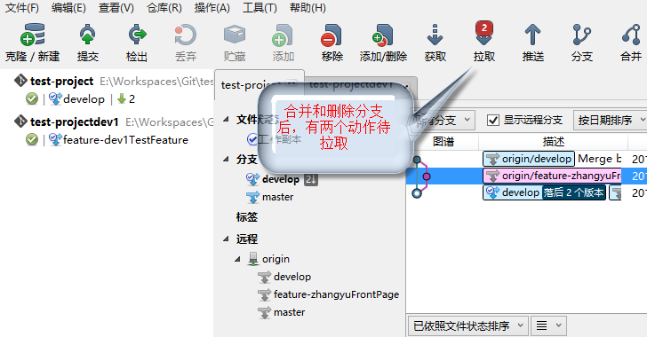
管理员同意合并然后删除功能分支
同意合并后，功能分支就没有用了，就可以对这个分支进行删除操作。
①
②
③

Slide 36
多用户协作提交代码
在提交代码前更新和合并远程的代码

Slide 37
开发2创建功能分支feature-dev2MyPage
开发2创建功能分支feature-dev2MyPage(在开发1提交之前拉取代码)
编写内容
提交到远程的功能分支上
申请合并请求

Slide 38
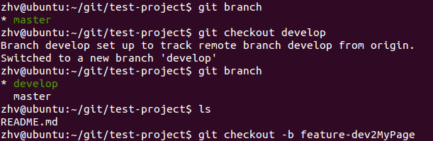

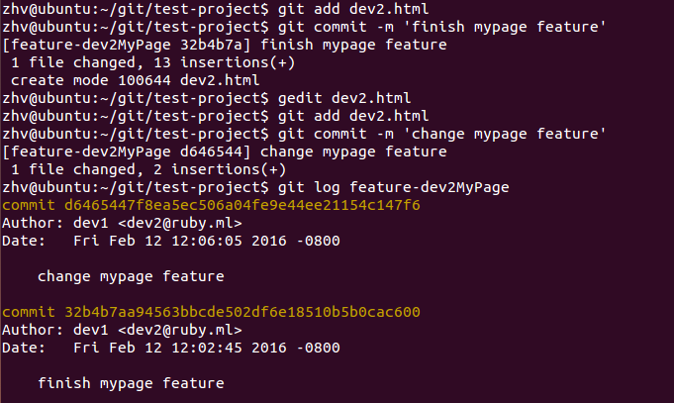
开发2创建功能分支feature-dev2MyPage
开发2创建功能分支feature-dev2MyPage(在开发1提交之前拉取代码)
编写内容
拉取远程已经更新的内容
提交到远程的功能分支上
申请合并请求

Slide 39
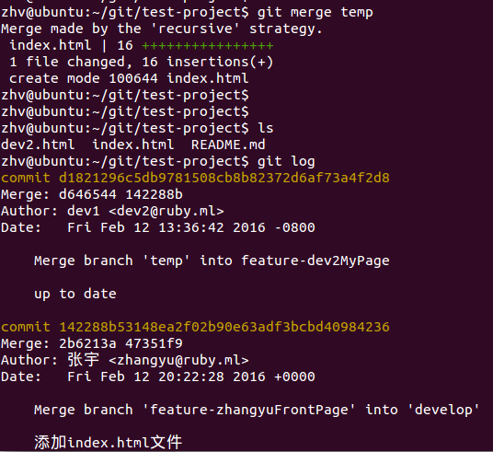
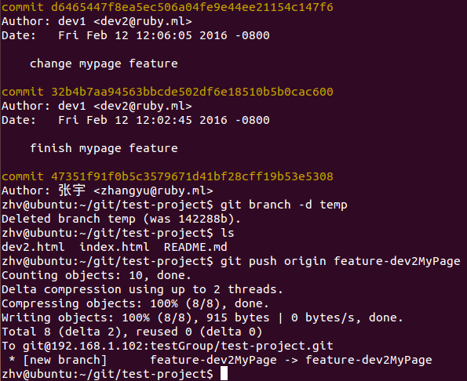
拉取远程更新的代码
将远程更新的代码拉取到本地
git fetch origin develop:temp
git diff temp
git merge temp
git branch -d temp
如果需要的话可以rebase一下
要养成每次开发前，都先拉取最新代码的习惯
如果用SourceTree的话，不要选择立即提交合并的改动，因为可能会有代码冲突，这样的版本Commit没有意义，一定要没有冲突了再手动提交一次。

Slide 40
管理员审核合并请求
拉取代码
在本地合并代码
审核代码或提交功能测试
提交合并后的代码(网页上的合并请求会自动关闭)

Slide 41
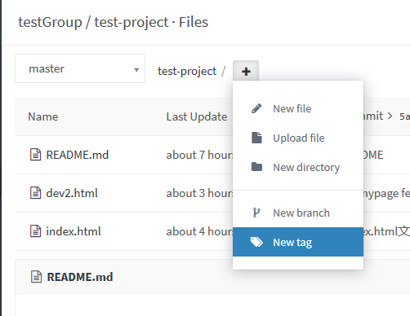
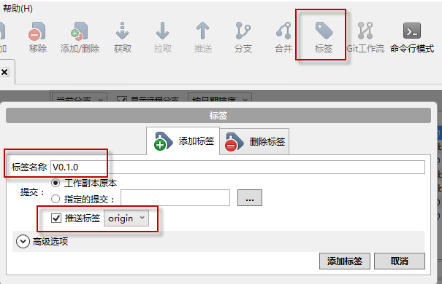
创建tag
每发布一个稳定版本时，通常会加上一个标签。标签通常是用来记录里程碑版本的。

Slide 42
冲突解决和提交
开发1修改index.html内容
开发1上传最新代码，合并到develop
开发2也修改index.html的内容(增加链接)
开发2拉取最新develop代码
开发2将功能与develop合并，并处理合并问题
开发2上传功能代码到功能分支内，并提交合并请求
管理员在本地合并，并推送到远程

Slide 43
Git冲突的解决
Git也会出现冲突，冲突标记跟SVN相似，一般都是通过多人协作，手动解决。
<<<<<<< hotfix:index.html
<div id="footer">123</div>
=======
<div id="footer"> 234 </div>
>>>>>>> devolop:index.html
可以看到 ======= 隔开的上半部分，是 hotfix分支中的内容，下半部分是在 develop 分支中的内容。解决冲突的办法无非是二者选其一或者由你亲自整合到一起。比如你可以通过把这段内容替换为下面这样来解决：
1、直接改成<div id="footer"> 123 </div>
2、如果只是正常合并，则删掉多余出来的“<<<”、“===”、“<<<”即可。
Tips：
推荐修改前先从服务器上更新文件到本地减少冲突。
Pull时不要立即提交（Commit）合并，避免因为冲突而需要多产生一个版本

Slide 44
创建忽略文件

Slide 45
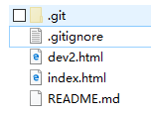
创建忽略文件
使用IDE开发，容易出现IDE的各种配置信息或者各种Build文件，这些文件是不需要放到代码库中保存的，所以每个git项目新建成功后，需要新增一个忽略文件。
两个文件都要这个给git项目的跟目录下，目录结构如下：
执行：“touch .gitignore”就可以生成忽略文件了
Tips：
1.README文件也是需要创建的文件。这个相当于项目的简介首页，可以记录项目的版本发布历程，代码规范，代码命名规范，代码目录结构说明等。
一个项目中可以有多个.md文件
2.Gitignore文件前面的“.”不要忽略，该文件是手动创建的

Slide 46
Eclipse Android忽略实例
# built application files
*.apk
*.ap_
# files for the dex VM
*.dex
# Java class files
*.class
# generated files
bin/ gen/
# Eclipse project files
.classpath
.project
# Proguard folder generated by Eclipse
proguard/
# Intellij project files
*.iws
.idea/workspace.xml
.idea/tasks.xml

